Slide 1
八年级物理（RJ）
教学课件
第十章 浮力
第3节 物体的浮沉条件及应用

Slide 2
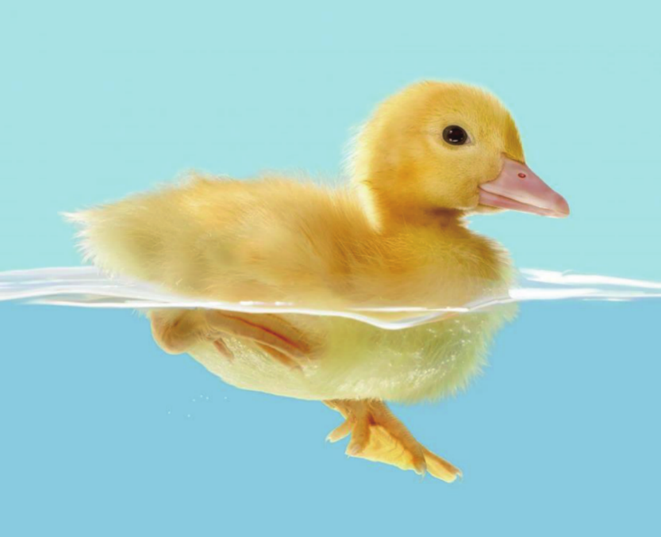
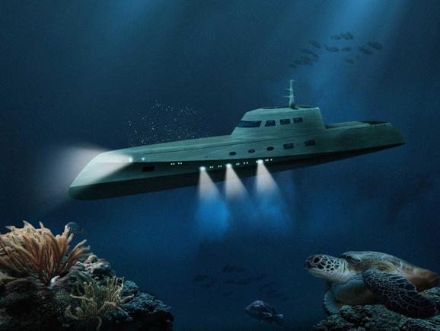
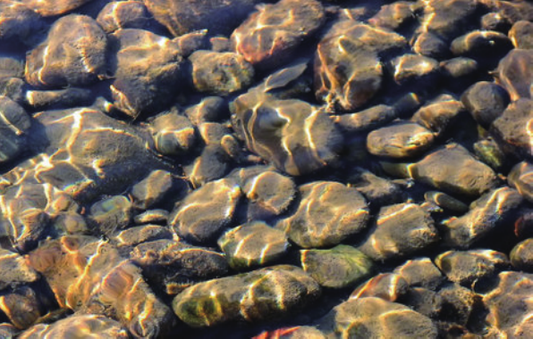

石头沉在水底
鸭子漂浮在水面上
潜水艇悬浮在海水中
物体的浮与沉是由什么因素决定的呢？

Slide 3
一
物体的浮沉条件
物体在液体中的沉浮取决于物体所受的浮力和重力的大小。
1、浮力与重力的关系
状 态 |  | 上 浮 | 下 沉 | 悬 浮 | 漂 浮
物体受力分析
浮沉条件 | 浮力和重力 比较
 | 液体密度和物体密度比较
特 点
F_{浮}
F_{浮}
F_{浮}
F_{浮}
G_{物}
G_{物}
G_{物}
G_{物}
F_{浮} ＞G_{物}
F_{浮} ＜G_{物}
F_{浮} =G_{物}
F_{浮} =G_{物}
ρ_{液}＞ρ_{物}
ρ_{液}＜ρ_{物}
ρ_{液}=ρ_{物}
ρ_{液}＞ρ_{物}
处于动态，运动状态不断改变，受非平衡力
处于平衡状态，受平衡力作用。

Slide 4
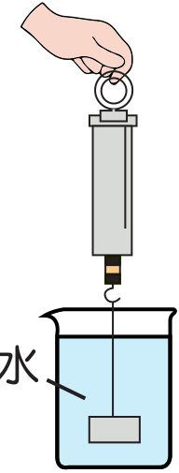
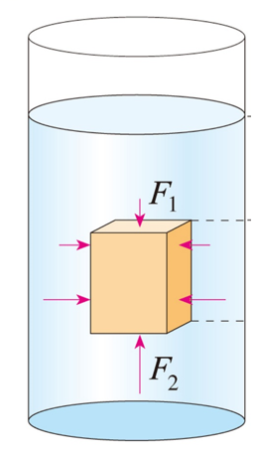
计算浮力的四种方法
（1）称重法
（2）压力差法
F_{浮}= F_{向上} - F_{向下}
F_{浮}＝G_{物} - F_{示}
F
F_{浮}
G

Slide 5
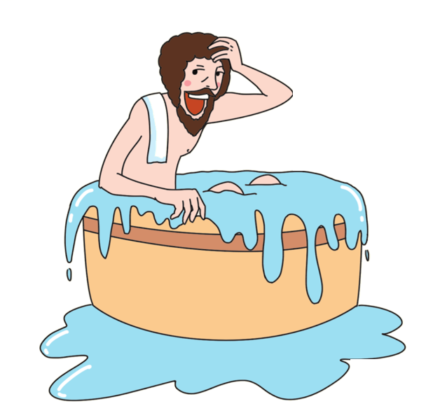
（3）公式法
（4）平衡力法
F_{浮}= G_{排}= m_{排}g=ρ_{液}gV_{排}
漂浮、悬浮时F_{浮}= G_{物}

Slide 6
典例1
如图所示，A、B两物体静止在水中，则（ ）
A.两物体受到的浮力一定相等
B.两物体受到的浮力不等，A物体受到的浮力大
C.两物体的密度不等，B物体的密度大
D.两物体的重力不等，B物体的重力大
C
ρ_{液}>ρ_{物}
A
B
ρ_{液}=ρ_{物}

Slide 7
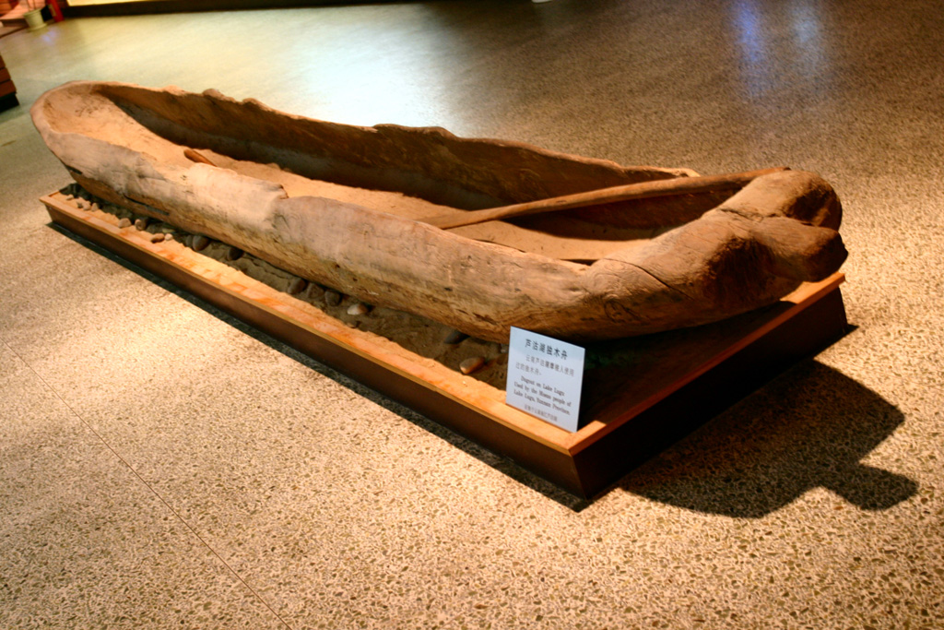
早在殷商之前，我国古代人民对浮力就有深入的观察，到殷商时已由制独木舟发展到用木板组成大的船体，这是我国最早的木船。
芦湖独木舟

Slide 8
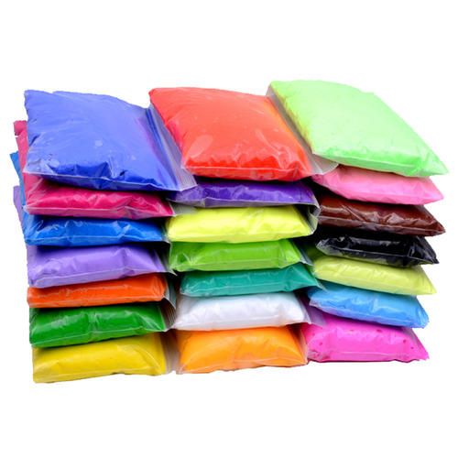
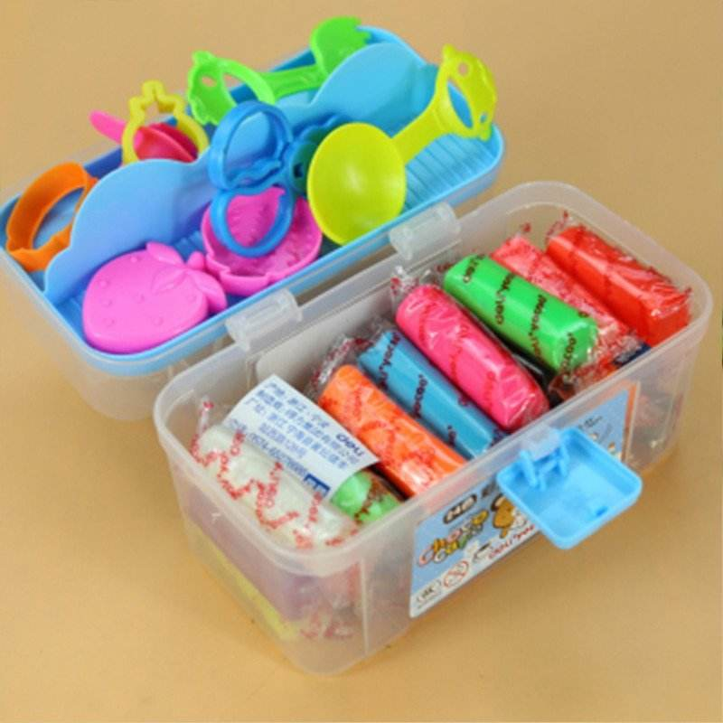
思考：橡皮泥的密度比水大，它在水中会下沉，怎样使它能漂浮在水面上，并能承载重物呢？

Slide 9
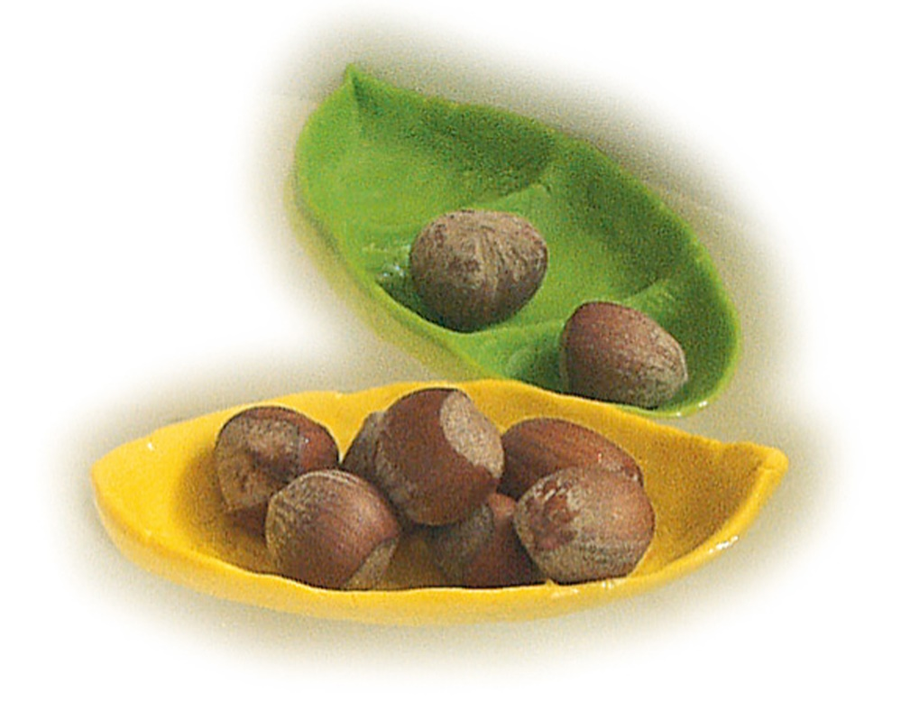
把橡皮泥捏成瓢状放在水面，虽然它所受的重力没有改变，但是排开的水较多，因而受到较大的浮力，所以能漂浮在水面上。
轮船就是根据这个道理制造的。

Slide 10
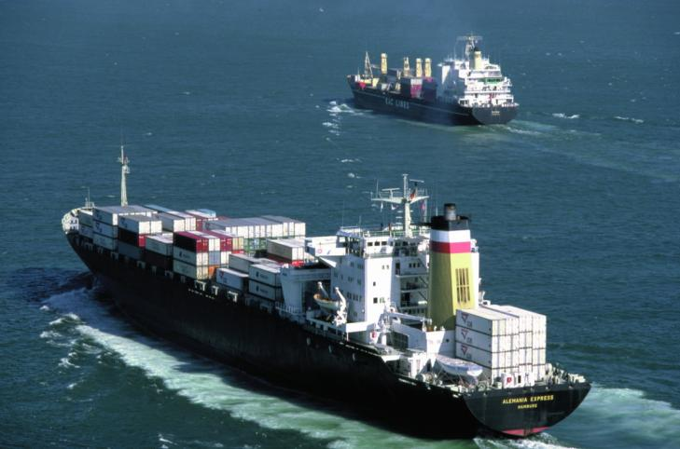
轮 船
工作原理：将钢铁制成空心的轮船，可以排开更多的水，漂浮在水面上。
排水量（m_{排}）：
m_{船}+m_{货}= m_{排}
载重线

Slide 11
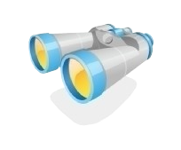
一艘轮船从海里驶入河里，它受到的重力大小 ，它受到的浮力 ；它排开水的体积 。（填变大，变小或不变）轮船将 一些。（填“上浮”或“下沉”）
不变
不变
变大
下沉

Slide 12
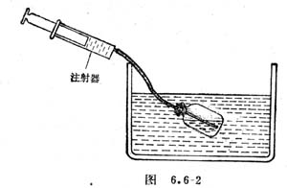
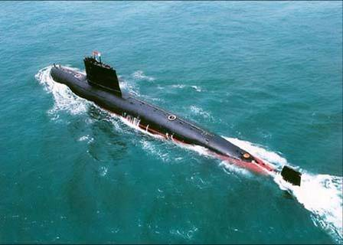
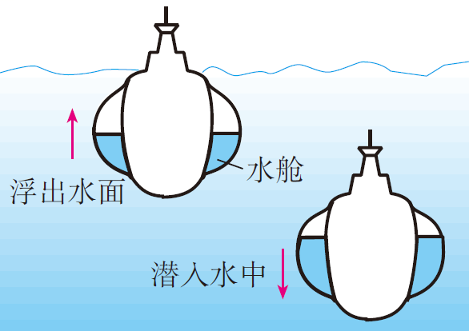
潜水艇
模拟潜水艇：用注射器向密封的瓶内打气，将瓶内的水排出，瓶向上浮起
工作原理：靠改变自身重力上浮和下沉。
潜艇

Slide 13
1.潜水艇在水面下100m深处下潜至300m深处时，它受到水的压强________，受到水的浮力_________。(选填“变大”、“变小”、“不变”）
变大
不变
2.潜水艇在水面下由长江潜至大海时，它受到的浮力_________，(选填“变大”、“变小”、“不变”）这个过程需要向水仓中_______。(选填“充水”、“排水”）
变大
充水

Slide 14

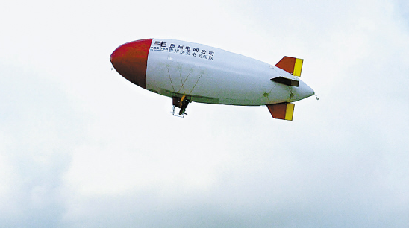
气球和飞艇
内部充有小于空气密度的气体

Slide 15
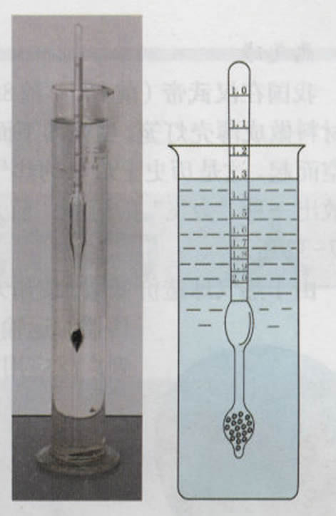
密度计 测量液体密度的仪器
1、刻度的特点：刻度是上小下大，上疏下密。
2、工作条件： 漂浮：F_{浮}＝G
3、液体的密度越大，排开液体的体积越小，密度计浸入液体中越浅，密度计的位置越高。

Slide 16
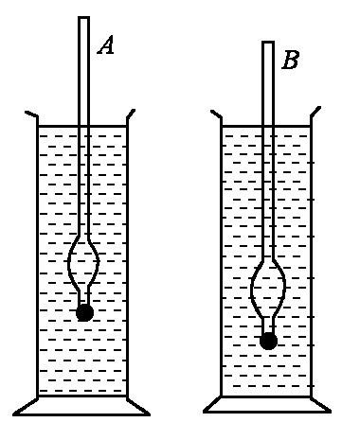
如图示，把两只完全相同的密度计分别放入A、B两种液体中，所受到的浮力分别为F_{A}、F_{B},A、B两种液体的密度ρ_{A}、ρ_{B}
=
F_{A}_____F_{B}
ρ_{A}
>
____
ρ_{B}

Slide 17
F_{浮}＞G_{物}，上浮，ρ_{液}>ρ_{物}
物体的浮沉条件
F_{浮}=G_{物}，悬浮，ρ_{液}=ρ_{物}
物体的浮沉条件及应用
F_{浮}<G_{物}，下沉，ρ_{液}< ρ_{物}
轮船
空心结构
物体浮沉条件的应用
潜水艇
改变自身重力
充入或排出密度较小的气体
气球和飞艇

Slide 18
例2 重为15 N的物体，浸没于装满水的容器中后，溢出了5×10⁻⁴ m³的水。则此物体是（ ）
A．浮在水面上 B．沉到水底
C．悬浮在水中 D．以上几种情况都有可能
B

Slide 19
例3 如图所示，A、B两物体
静止在水中（ ）
A．两物体受到的浮力一定相等
B．两物体受到的浮力不等，A
物体受到的浮力大
C．两物体的密度不等，B物体的密度大
D．两物体的重力不等，B物体的重力大
C
A
B

Slide 20
例4 密度均匀的实心物体悬浮在水中，将物体 截成大小不等的两块后，仍放入水中，则 （ ）
A、大块下沉，小块悬浮
B、大块下沉，小块上浮
C、两块都上浮
D、两块都悬浮
D

Slide 21
例5 量筒内装有60mL的水，把一个质量为20g的物体放入该量筒后液面升高到75mL处，则该物体最后在水中的状态是（ ）
A．一定漂浮 B．一定下沉
C．可能漂浮 D．可能悬浮
B

Slide 22
例6 一冰块漂浮在水面上，当冰完全熔化后，容器中的水面将如何变化？
【解】冰漂浮在水面上，F_{浮}= G_{冰}
当冰化成水后，质量不变，所以，m_{水}= m_{冰}
冰排开水的体积等于冰化成水的体积
∴液面高度不变

Slide 23
当冰放入盐水中时，冰熔化后，液面如何变化？
【解析】冰漂浮在盐水中，F_{浮} = G
∵ ρ_{水}< ρ_{盐水}，∴V_{排}> V_{盐水}
冰排开盐水的体积小于冰化成水的体积
∴液面上升

Slide 24
1．用同一支密度计测定不同液体的密度，下列叙述正确的是（ ）
A 密度计漂浮的越高，所受的浮力越大
B 密度计漂浮在不同液体中，所受的浮力都相等
C 密度计排液体积越大，液体密度越大
D 密度计漂浮的越高，液体密度越大
B D
2．质量相等的实心铝球和铁球放在水中，铁球受的浮力 铝球受的浮力；若把它们都放在水银中静止时，则铁球受的浮力 铝球受的浮力（选填“＞”、“＜”、“=”）
＜
＝

Slide 25
3.质量为0.5 kg的小球，放入盛满水的容器中，小球静止后，溢出了2N的水，则小球在 水中将会( )
A.漂浮 B.悬浮
C.沉在容器底 D.无法判断
C

